Slide 1
Minha
Produção 1.0

Slide 2
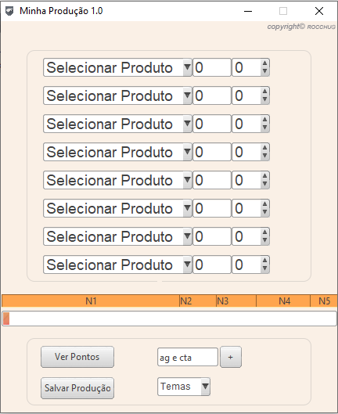
Ponderador do produto selecionado
Assim que selecionar o Produto
o ponderador será revelado na coluna ao lado.
Inserir quantidade.
Toda vez que terminar um produto preencher +1
NOTAS
A barra abaixo mostra em que nota você está no momento.
Botão Ver Pontos atualiza sua Nota.
Barra de Progresso
Conforme você alimenta a produtividade e atualiza os pontos com o botão ‘Ver Pontos’ a barra aumenta.

Slide 3
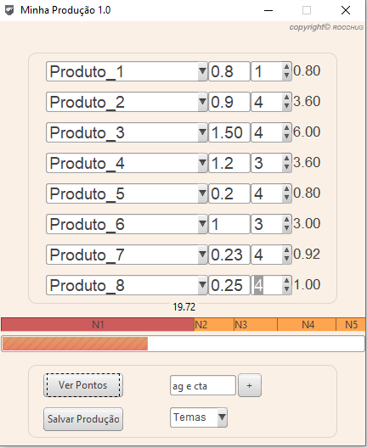
Aqui mostra a pontuação por produtoXquantidade
VER PONTOS
Botão para atualizar seus pontos, tanto dos produtos quanto do total de pontos.
Total de pontos
É a Soma dos pontos dos produtos realizados, retornando o valor total de pontos.
SALVAR PRODUÇÃO
Salva toda sua produção do momento no arquivo de texto. Antes de pressionar, atualiza seus pontos.
Campo Ag e Cta
Inserir a ag e conta atuada e apertar o botão +
Todas contas inseridas serão salvas no arquivo de texto

Slide 4
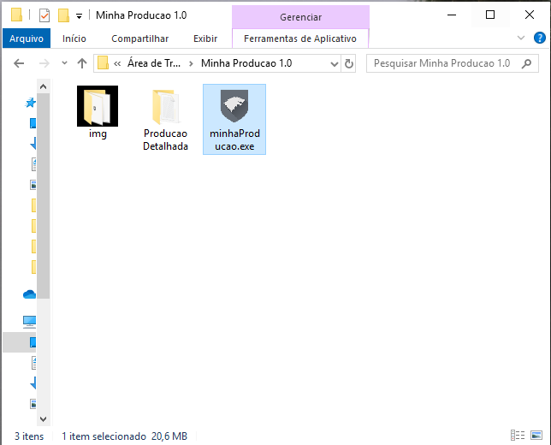
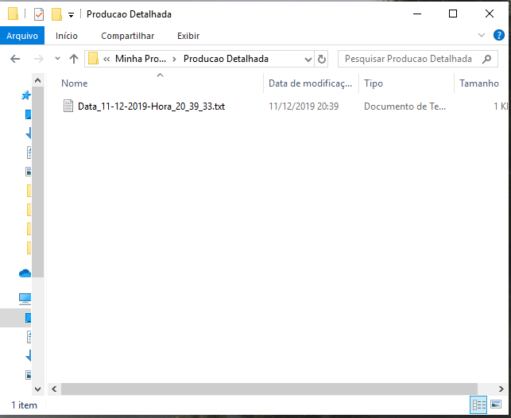
Quando o aplicativo é aberto pela primeira vez uma nova pasta é criada.
“Produção Detalhada”
Dentro da pasta Produção Detalhada
É armazenada os arquivos TXT onde contém os dados da sua produção.
O arquivo TXT é renomeado sempre com a data e horário atual em que você fechar o aplicativo..

Slide 5
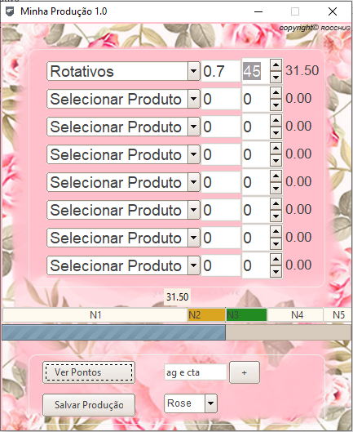
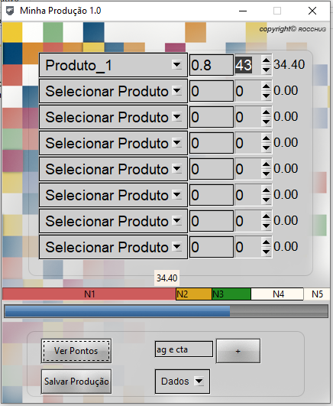
1
2
3

Slide 6
‘’Frequentemente mudar de atitude é melhor que mudar de lugar.’’
N5
N4
N3
N2
N1

